Slide 1

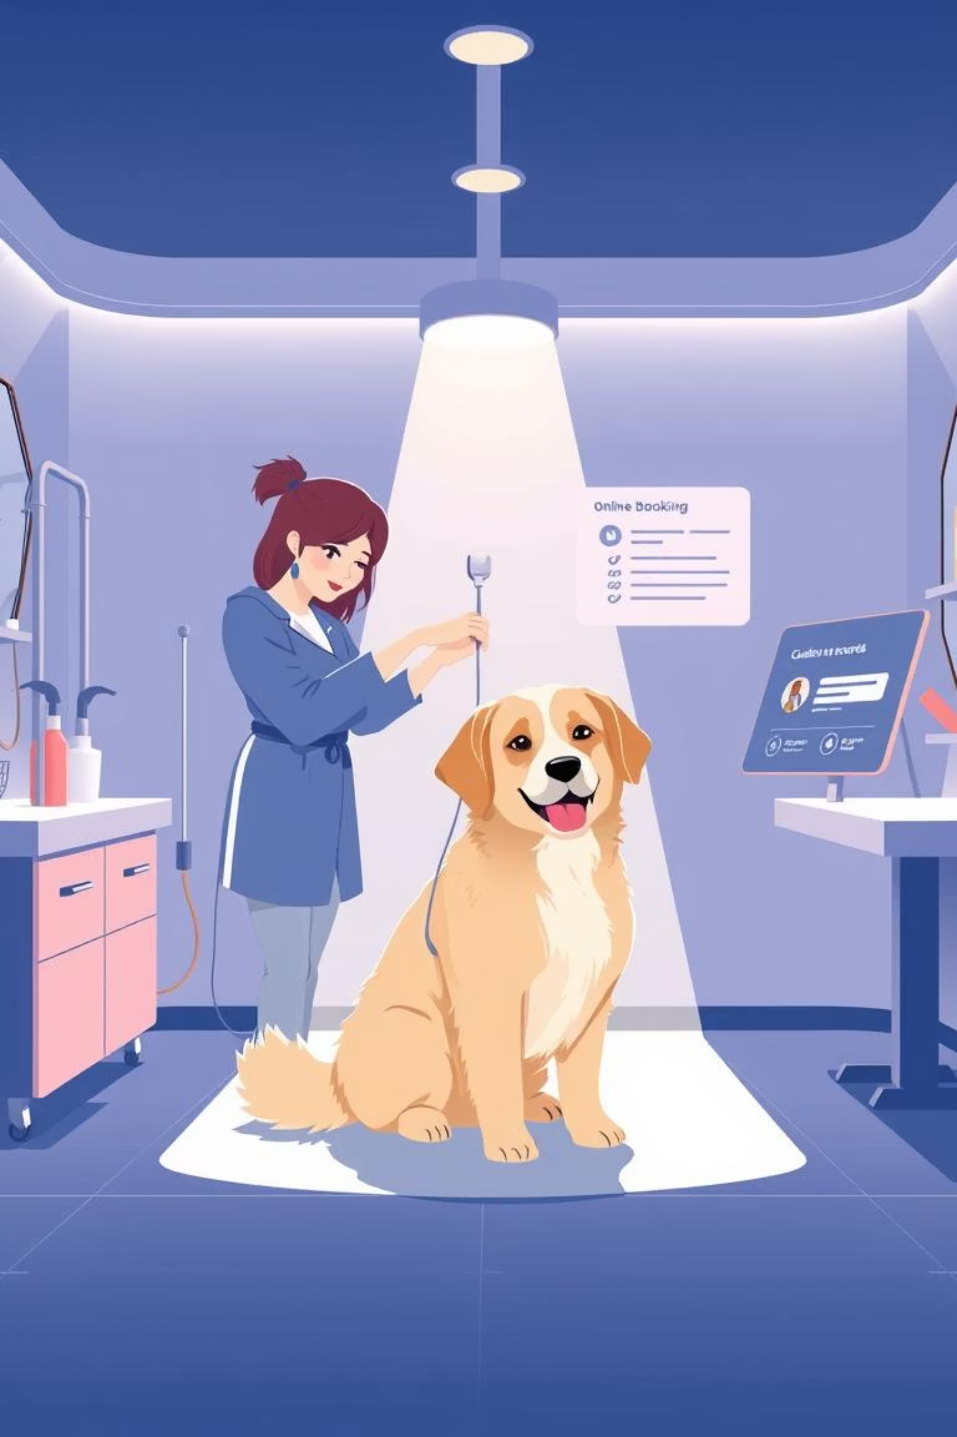
CaninosLook: Digitalizando la Peluquería Canina
Docente: Reginaldo Salinas Bruna
Grupo Nº: 5
Fecha: 11/09/2025
Integrantes: Agustín Valenzuela, Cristóbal Barros, Diego Silva

Slide 2





Descripción breve del proyecto
CaninosLook es una solución digital integral diseñada para modernizar la gestión de una peluquería canina en Maipú. Este proyecto se materializa en una aplicación web responsiva, optimizando procesos clave como la agenda de citas, notificaciones a clientes, registro de información y pagos en línea, entre otros.
Agenda Online
Panel administrativo.
Reservas y gestión de citas simplificadas.
Gestionar citas, clientes, servicios y reportes.
Registro Detallado
Notificaciones Automáticas
Clientes y mascotas centralizados.
Comunicación fluida con los clientes.
Diseño responsive
Pago en Línea
Acceso desde cualquier dispositivo.
Transacciones seguras y eficientes.

Slide 3
Relación con el Perfil de Egreso Profesional
El desarrollo de CaninosLook es una aplicación práctica de diversas competencias adquiridas durante la formación en informática e ingeniería, reforzando las habilidades críticas para nuestro perfil de egreso.
Análisis de Requerimientos
Desarrollo de Software
Gestión de Proyectos
Identificación y documentación de las necesidades del negocio para el sistema.
Implementación de la aplicación web utilizando frameworks y lenguajes modernos.
Aplicación de metodologías ágiles para una planificación y ejecución efectivas.
Diseño de Modelos de Datos
Seguridad Informática
Estructuración eficiente de la base de datos para la información de clientes y mascotas.
Implementación de medidas para proteger la información sensible del sistema.

Slide 4

Factibilidad y Recursos del Proyecto
La viabilidad de CaninosLook en el marco de la asignatura se sustenta en una planificación sólida y la disponibilidad de recursos adecuados, considerando tanto las oportunidades como los desafíos técnicos.
Recursos Disponibles
Desafíos Potenciales
Tiempo: 18 semanas de dedicación exclusiva al proyecto.
Integración de Pasarela de Pago: Implementación de un sistema de pago seguro y funcional.
Hardware: Notebooks personales con capacidad suficiente.
Conectividad: Acceso a internet estable.
Configuración de Servidor VPS: Optimización y seguridad del entorno de despliegue.
Herramientas: GitHub para control de versiones, Django para backend, Bootstrap para frontend, MySQL para base de datos.
Despliegue: VPS económico para la puesta en producción.

Slide 5
Objetivos del Proyecto CaninosLook
Nuestros objetivos definen el alcance y las funcionalidades esenciales de CaninosLook, garantizando una solución completa y robusta para la peluquería canina.
1
2
3
Optimizar la Gestión
Agenda Online Intuitiva
Notificaciones Proactivas
Automatizar reservas, notificaciones y pagos para una operación más eficiente.
Permitir a los clientes reservar y gestionar citas fácilmente 24/7.
Enviar recordatorios de citas y confirmaciones vía correo electrónico o whatsapp.
4
5
6
Gestión Centralizada
Pagos Integrados
Panel Administrativo
Mantener un registro completo de clientes, mascotas y servicios realizados.
Facilitar transacciones seguras en línea, con soporte para diferentes métodos.
Proveer herramientas robustas para la administración del negocio por parte del personal.
7
8
9
Seguridad de Datos
Documentación Completa
MVP Desplegable
Asegurar la protección de la información sensible de usuarios.
Elaborar manuales y guías para el uso y mantenimiento del sistema.
Entregar un Producto Mínimo Viable funcional y listo para usar.

Slide 6
Metodología de Trabajo: Scrum Ágil
Para garantizar una entrega iterativa y de valor continuo, adoptamos la metodología Scrum, estructurando el proyecto en sprints quincenales que nos permiten adaptarnos y responder rápidamente a los cambios.
01
02
03
Sprints de 2 Semanas
Fase de Descubrimiento
Diseño UX/UI
Un total de 9 sprints para el ciclo completo del proyecto.
Entender a fondo las necesidades del cliente y el flujo de trabajo actual.
Creación de wireframes de baja fidelidad para definir la estructura y funcionalidades de la interfaz, facilitando un desarrollo ágil y ordenado.
04
05
06
Desarrollo Iterativo
Control de Calidad (QA)
Despliegue Continuo
Construcción incremental de funcionalidades con revisiones constantes.
Check list OWASP Básico y revisión por pares.
Preparación y puesta en producción de las funcionalidades desarrolladas.
07
Cierre del Proyecto
Documentación final, capacitación y entrega del sistema completo.
SCRUM MASTER: Cristobal Barros. PRODUCT OWNER: Diego Silva. LÍDER TÉCNICO: Agustín Valenzuela.

Slide 7
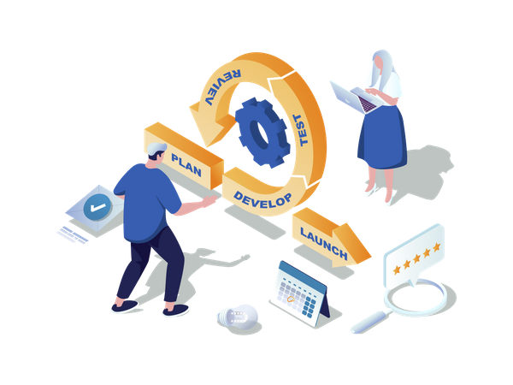
Plan de Trabajo
Levantamiento de requerimientos
Definición de alcance y backlog inicial
Modelado de procesos y casos de uso
Diseño de base de datos
Desarrollo del MVP inicial
Integración de pagos en línea
Desarrollo de notificaciones automáticas y panel administrativo.
Pruebas de seguridad y calidad
Despliegue en servidor VPS
Validación final del sistema
Documentar y presentar proyecto
Nuestro cronograma Gantt visualiza las actividades claves, asegurando una progresión lógica y eficiente a lo largo de las 18 semanas del proyecto.

Slide 8
Evidencias y Entregables del Proyecto
Al finalizar el proyecto, presentaremos un conjunto completo de documentos y artefactos que demuestran la ejecución, el desarrollo y la funcionalidad de CaninosLook.
Repositorio GitHub
Código fuente completo y control de versiones.
Guía del Proyecto
Documento de alcance, requisitos y planificación.
Diagramas BPMN
Modelado de procesos de negocio actuales y futuros.
Wireframes UX/UI
Diseños visuales de baja fidelidad de la interfaz de usuario.
Product Backlog
Lista priorizada de funcionalidades y requisitos.
Guia desarrollo del proyecto
Documento intermedio que detalla el desarrollo y avances alcanzados.
Sistema Web Funcional
Aplicación desplegada y lista para ser utilizada.
Manual de Usuario
Instrucciones detalladas para el uso del sistema.
Informe Final
Resumen ejecutivo, resultados y conclusiones del proyecto.

Slide 9
Conclusiones y Próximos Pasos
"CaninosLook no es solo un proyecto académico; es una iniciativa que busca generar un impacto real y tangible en la digitalización de servicios locales, aplicando conocimientos de ingeniería para resolver problemas cotidianos."
A lo largo de este proyecto, demostramos nuestra capacidad para:
Analizar y resolver problemas complejos en un contexto real.
Diseñar y desarrollar soluciones de software robustas y seguras.
Gestionar proyectos bajo metodologías ágiles, garantizando la entrega de valor.
Estamos listos para el desarrollo de CaninosLook y esperamos que esta solución sirva como un modelo de innovación y eficiencia para el sector de servicios de mascotas. ¡Gracias!

